Slide 2
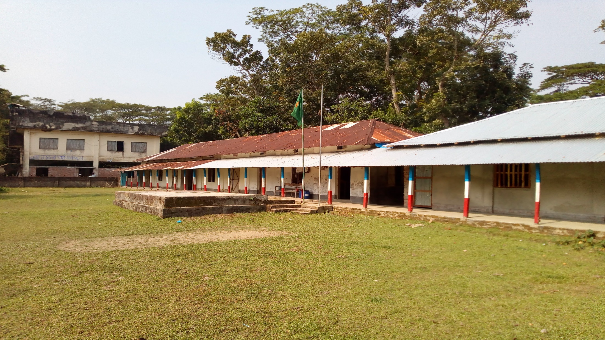
আজকের ONLINE ক্লাসে সবাইকে
শুভেচ্ছা

Slide 3
স্বাগতম
পড় তোমার প্রভুর নামে

Slide 4
পরিচিতি
মুহাম্মদ আহসান হাবিব
সহকারী শিক্ষক
মোহসেনুদ্দীন নুরিয়া ফাযিল (ডিগ্রী) মাদ্রাসা,বাউফল ,পটুয়াখালী
মোবাইলঃ ০১৭৫৪৭৫৫১৬৯
ইমেল-ahsanhabib251281@gmail.com

Slide 5
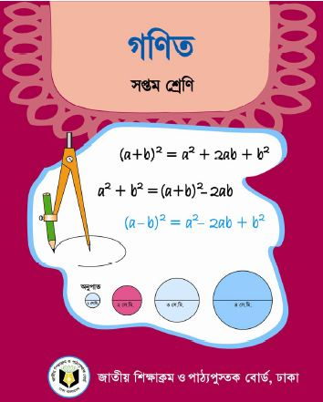
আলোচনার বিষয়
শ্রেণীঃ সপ্তম
বিষয়ঃ –গনিত অধ্যায়- ১
অনুশীলনী-১.1

Slide 6
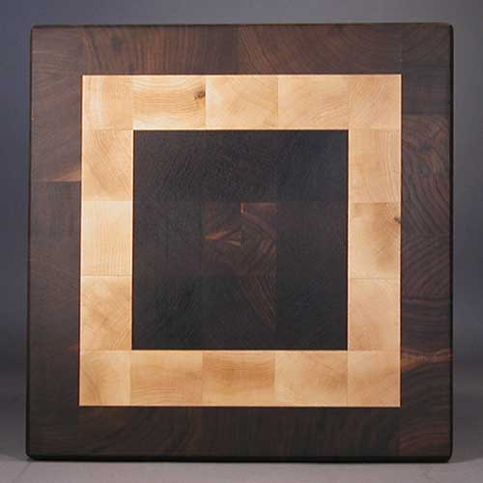
৪
২ এর বর্গ ৪ এবং ৪এর বর্গমুল ২
৩
২
১৬
৯
৪
৩ এর বর্গ ৯ এবং ৯এর বর্গমুল ৩
৪ এর বর্গ ১৬ এবং ১৬এর বর্গমুল ৪

Slide 7
cv‡Vi welqt-
বর্গ ও বর্গমূল

Slide 8
শিখনফল
এই পাঠ শেষে শিক্ষার্থীরা...
১ । বর্গ ও বর্গমূল ব্যাখ্যা করতে পারবে ।
2 । গুণনীয়কের সাহায্যে বর্গমূল নির্ণয় করতে পারবে ।
3 । ভাগের সাহায্যে বর্গমূল নির্ণয় করতে পারবে ।

Slide 9
ক্ষেত্রটিতে সারি কয়টি ?
4 টি
প্রত্যেক সারিতে ভূ-গোলক কয়টি?
4 টি
ক্ষেত্রটিতে মোট ভূ-গোলক সংখ্যা ?
4×4=$৪^{২}$= ১৬ ।
চিত্রটি বর্গাকৃতির ।
৪ এর বর্গ ১৬ আর ১৬ এর বর্গমূল ৪।

Slide 10
3 এর বর্গ 9
9 এর বর্গমূল 3
$√৯$ = ৩

Slide 11
$√$4
= 2
$২^{২}$
= ২×২
= ৪
$√$৯
= ৩
$৩^{২}$
= ৩×৩
= ৯
$√$১৬
= ৪
$৪^{২}$
= ৪×৪
= ১৬
$√$২৫
= ৫
$৫^{২}$
= ৫×৫
= ২৫
$√$৩৬
= ৬
$৬^{২}$
= ৬×৬
= ৩৬

Slide 12
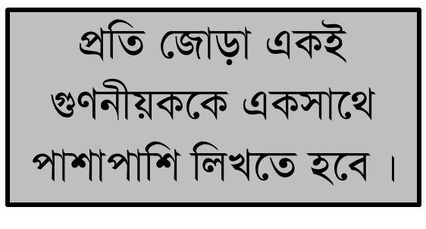
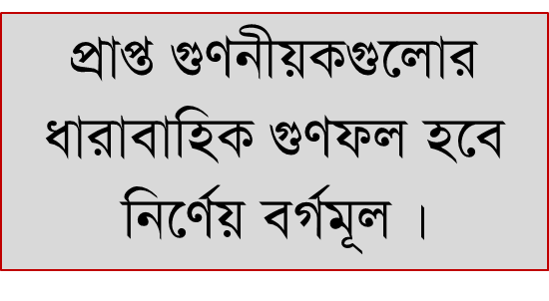
গুণনীয়কের সাহায্যে বর্গমূল নির্ণয়
২
১৬
১৬ এর মৌলিক গুণনীয়ক
২
৮
২
৪
∴১৬ = ২ × ২ × ২ × ২
২
=(২ × ২)×(২ × ২)
= ২ × ২
= ৪

Slide 13
জোড়ায় কাজ
1৪8 সংখ্যাটিকে কোন ক্ষুদ্রতম সংখ্যা দ্বারা গুণ করলে গুণফল পূর্ণবর্গ সংখ্যা হবে ?

Slide 14
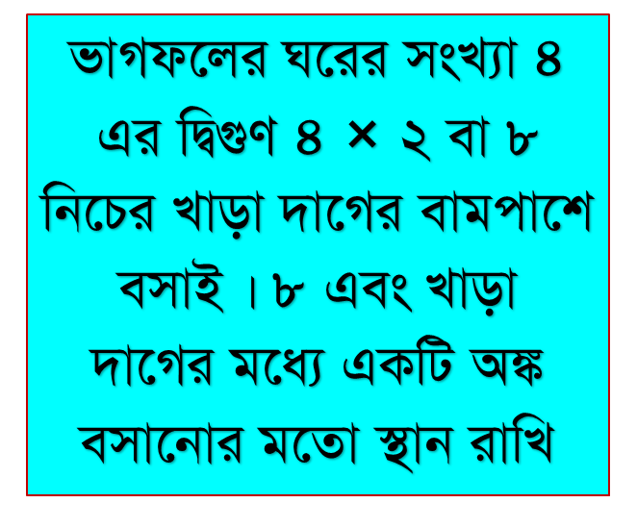
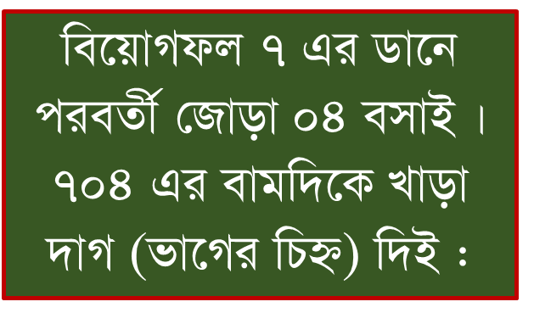
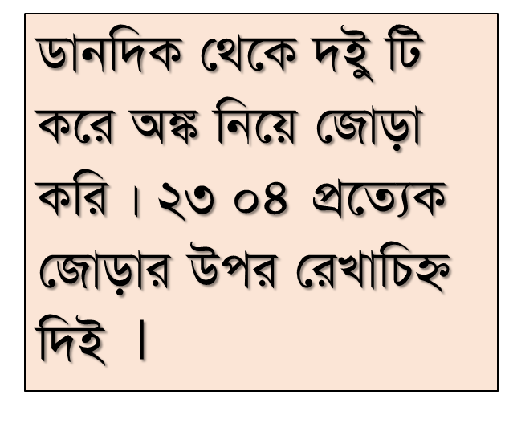
ভাগের সাহায্যে বর্গমূল নির্ণয়
২৩০৪
৪
8
১৬
৮
8
7
০4
7০4
০
$∴\sqrt{২৩০৪ }$= ৪৮

Slide 15
দলীয় কাজ
ভাগের সাহায্যে বর্গমুল নির্ণয় কর
১০৬০৯

Slide 16
মূল্যায়ন
১) ৮১ এর বর্গমূল কত ?
২) ৪ টি সংখ্যা লেখ যার একক স্থানীয় অঙ্ক দেখেই সিদ্ধান্ত নেয়া যায় তা পূর্ণবর্গ সংখ্যা নয় ।
৩) নিচের কোন সংখ্যাটি পূর্ণবর্গ সংখ্যা
ক) ১৮৬
খ) ২২০

ঘ) ৫২৪
গ) ৩৬১

Slide 17
নিচের সংখ্যা দুটিকে কোন ক্ষুদ্রতম সংখ্যা দ্বারা
গুণ করলে গুণফল পূর্ণবর্গ সংখ্যা হবে ?
ক) 2৮৪
খ) 2৮৭০

Slide 18
ধন্যবাদ
নামাজকে বলা না আমার কাজ আছে, কাজকে বল আমার নামাজের সময় হয়েছে ।

